Slide 1
第1章 坐标与变换
第02讲 描述空间的工具 — 向量

Slide 2
第2讲 描述空间的工具：向量
向量的基本知识回顾
列向量
使用Python语言描述向量
向量的加法和数乘
向量间的乘法
向量的线性组合

Slide 3
第2讲 描述空间的工具：向量
总体说明
空间是贯穿线性代数整个领域的主干和核心概念，我们所有的概念和应用都会构架在空间这个逻辑实体上。而向量和矩阵就是我们用来填充这个实体的工具，包括运算、映射、降维、投影、近似求解、特征提取等，都将建立在基于矩阵和向量的空间中实现。

Slide 4
向量的基本知识回顾

Slide 5
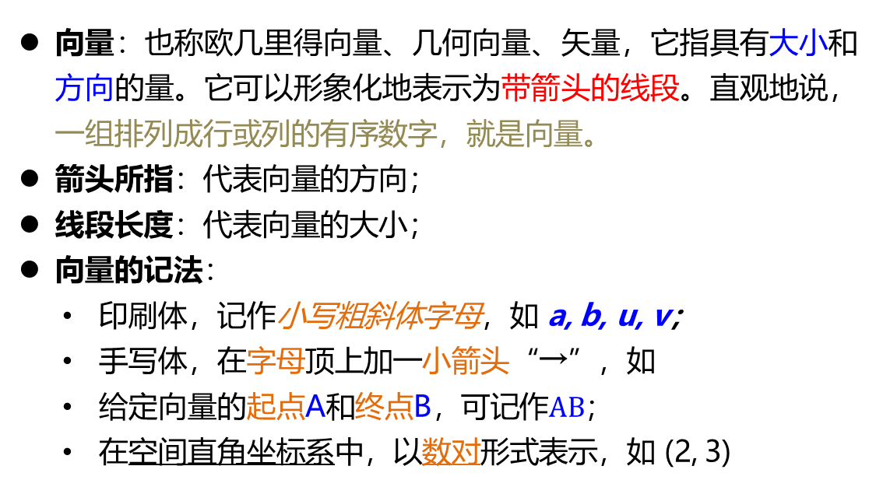
向量的基本知识回顾
向量的定义
向量：也称欧几里得向量、几何向量、矢量，它指具有大小和方向的量。它可以形象化地表示为带箭头的线段。直观地说，一组排列成行或列的有序数字，就是向量。
箭头所指：代表向量的方向；
线段长度：代表向量的大小；
向量的记法：
印刷体，记作小写粗斜体字母，如 a, b, u, v；
手写体，在字母顶上加一小箭头“→”，如
给定向量的起点A和终点B，可记作$AB$；
在空间直角坐标系中，以数对形式表示，如 (2, 3)

Slide 6
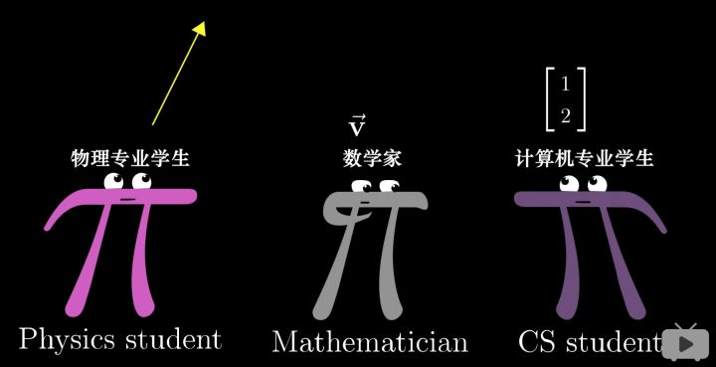
向量的基本知识回顾
向量的定义

Slide 7

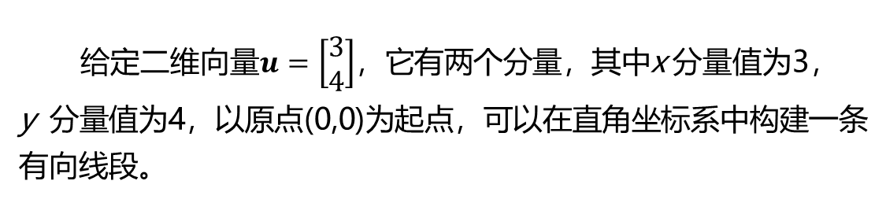
向量的基本知识回顾
二维向量的空间表示
给定二维向量$u=\left[\begin{aligned}3 \\ 4\end{aligned}\right]$，它有两个分量，其中x 分量值为3，
y 分量值为4，以原点(0,0)为起点，可以在直角坐标系中构建一条有向线段。
y
$$\left[\begin{aligned}3 \\ 4\end{aligned}\right]$$
4
o
3
x

Slide 8

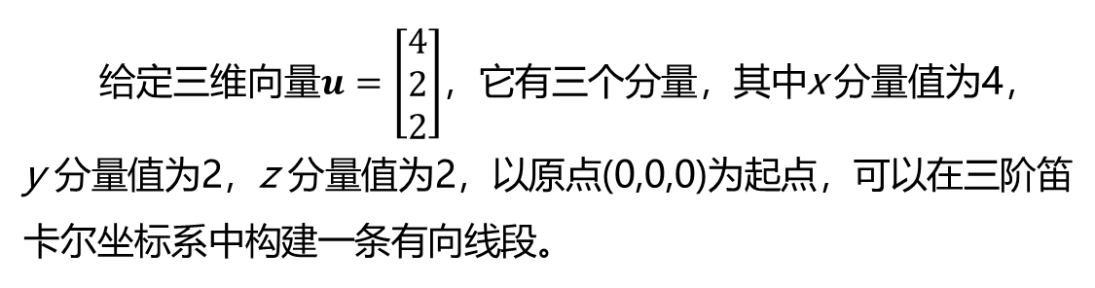
向量的基本知识回顾
三维向量的空间表示
给定三维向量$u=\left[\begin{aligned}4 \\ 2 \\ 2\end{aligned}\right]$，它有三个分量，其中x 分量值为4，
y 分量值为2，z 分量值为2，以原点(0,0,0)为起点，可以在三阶笛卡尔坐标系中构建一条有向线段。
z
$$\left[\begin{aligned}4 \\ 2 \\ 2\end{aligned}\right]$$
2
4
o
x
2
y

Slide 9
列向量

Slide 10
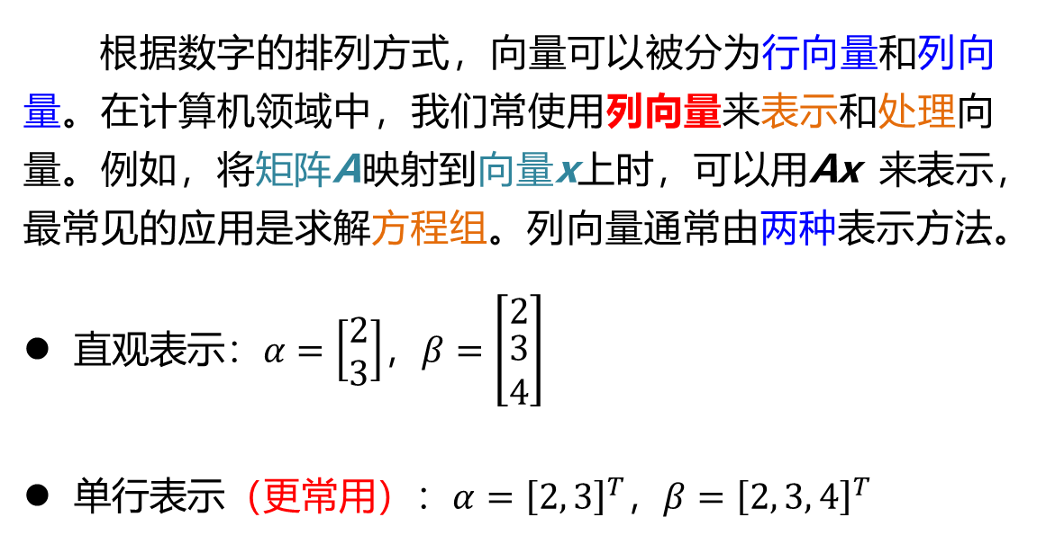
列向量
计算机领域主要使用列向量
根据数字的排列方式，向量可以被分为行向量和列向量。在计算机领域中，我们常使用列向量来表示和处理向量。例如，将矩阵A映射到向量x上时，可以用Ax 来表示，最常见的应用是求解方程组。列向量通常由两种表示方法。
直观表示：$α=\left[\begin{matrix}2 \\ 3\end{matrix}\right]$，$β=\left[\begin{matrix}2 \\ \begin{aligned}3 \\ 4\end{aligned}\end{matrix}\right]$
单行表示（更常用）：$α={\left[2, 3\right]}^{T}$，$β={\left[2, 3, 4\right]}^{T}$

Slide 11
基于Python语言的向量表示

Slide 12
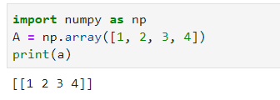

基于Python语言的向量表示
在Python中，最重要，也是最常用的一个库就是数学计算库 Numpy，它也是本门课中最主要的python工具包。下面我们将使用numpy库来实现数组(向量、矩阵)的创建。
创建numpy数组（向量）
获取变量数据类型

Slide 13
列向量的生成

Slide 14
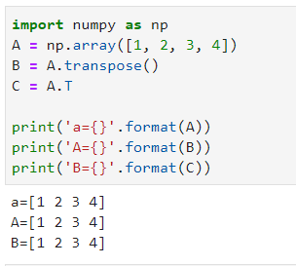
列向量的生成
在机器学习及大多数计算机任务中，都会以列向量的方式对数据进行处理，而numpy默认生成的是行向量。所以，需要事先进行转换。
最容易也是最直接的方法：矩阵转置（Transpose）。
值得注意的是，在计算机的存储意识中，向量是一维的量，它只在一个维度上具有值。因此，无法进行转置。

Slide 15
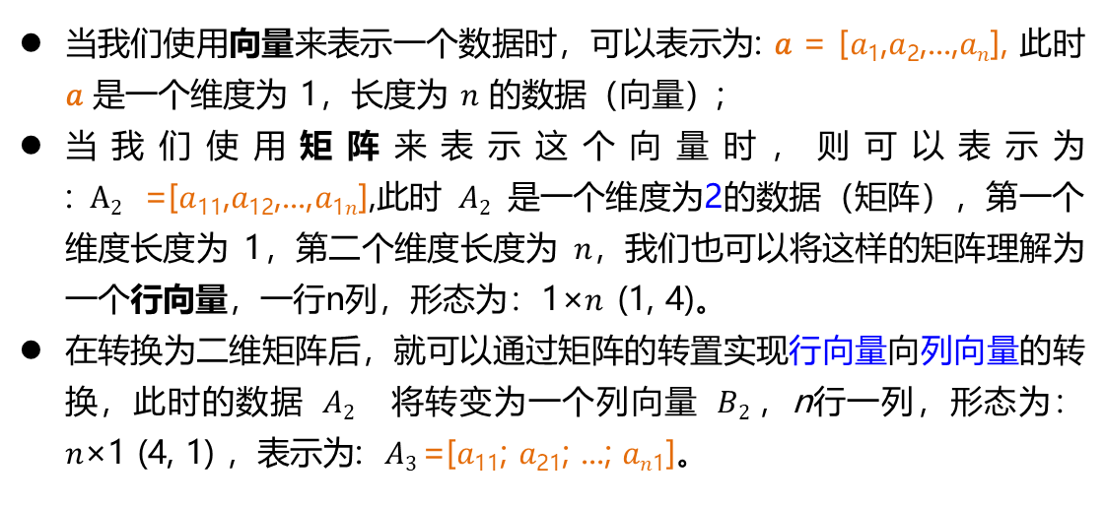
列向量的生成
如何处理呢？
一维向量
二维矩阵
当我们使用向量来表示一个数据时，可以表示为: 𝑎 = [𝑎₁,𝑎₂,...,𝑎_{𝑛}], 此时𝑎 是一个维度为 1，长度为 𝑛 的数据（向量）;
当我们使用矩阵来表示这个向量时，则可以表示为: $A2$ =[𝑎₁₁,𝑎₁₂,...,𝑎_{1𝑛}],此时 $A2$ 是一个维度为2的数据（矩阵），第一个维度长度为 1，第二个维度长度为 𝑛，我们也可以将这样的矩阵理解为一个行向量，一行n列，形态为：1×𝑛 (1, 4)。
在转换为二维矩阵后，就可以通过矩阵的转置实现行向量向列向量的转换，此时的数据 $A2$ 将转变为一个列向量 $B2$，n行一列，形态为：𝑛×1 (4, 1) ，表示为: $A3$=[𝑎₁₁; 𝑎₂₁; ...; 𝑎_{𝑛1}]。

Slide 16
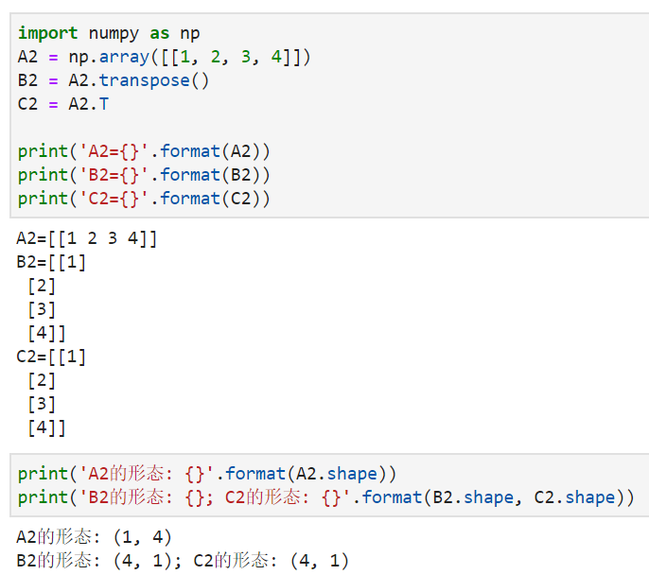
列向量的生成
使用二维矩阵进行转换

Slide 17
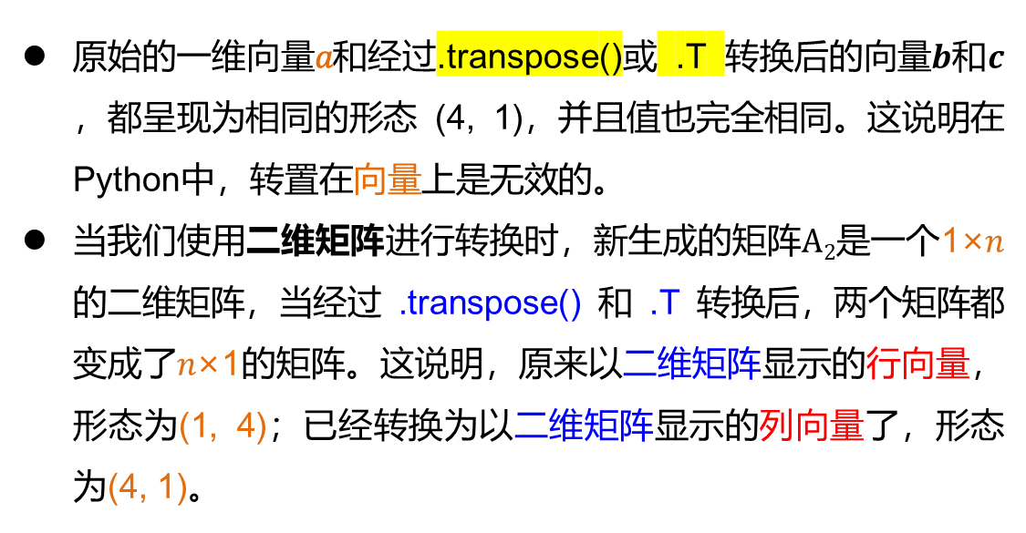
列向量的生成
【结果分析】
原始的一维向量𝑎和经过.transpose()或 .T 转换后的向量$b$和$c$，都呈现为相同的形态 (4, 1)，并且值也完全相同。这说明在Python中，转置在向量上是无效的。
当我们使用二维矩阵进行转换时，新生成的矩阵$A2$是一个1×𝑛 的二维矩阵，当经过 .transpose() 和 .T 转换后，两个矩阵都变成了𝑛×1的矩阵。这说明，原来以二维矩阵显示的行向量，形态为(1, 4)；已经转换为以二维矩阵显示的列向量了，形态为(4, 1)。

Slide 18

列向量的生成
特别注意
在Python中一维向量和二维矩阵的表示非常容易转换，只需要增加一层中括号"[ ]"就可以实现从一维到二维的转换。
相似地，三维矩阵使用三层中括号表示，n 维矩阵使用 n 层中括号表示。
下面给出一维向量和二维向量的表示。

Slide 19
向量的加法

Slide 20
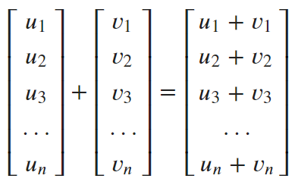
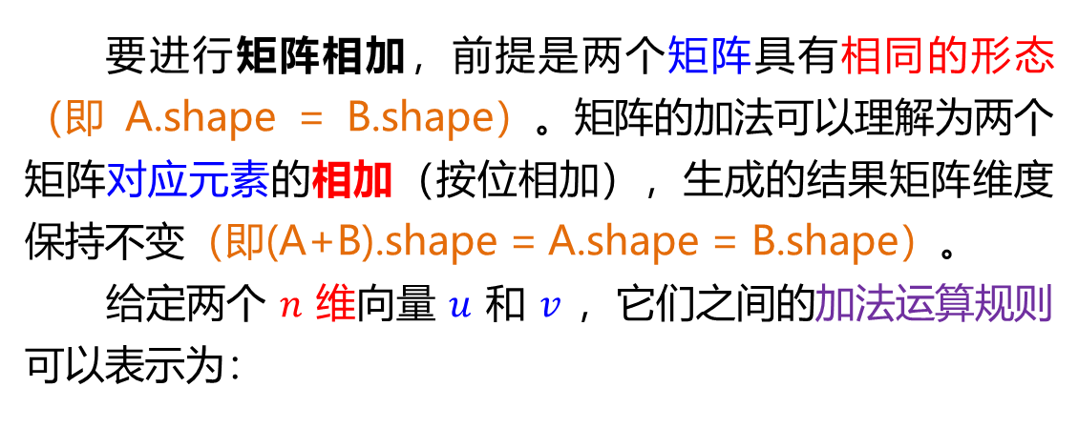
向量的加法
要进行矩阵相加，前提是两个矩阵具有相同的形态（即 A.shape = B.shape）。矩阵的加法可以理解为两个矩阵对应元素的相加（按位相加），生成的结果矩阵维度保持不变（即(A+B).shape = A.shape = B.shape）。
给定两个 𝑛 维向量 $u$ 和 $v$ ，它们之间的加法运算规则可以表示为：

Slide 21
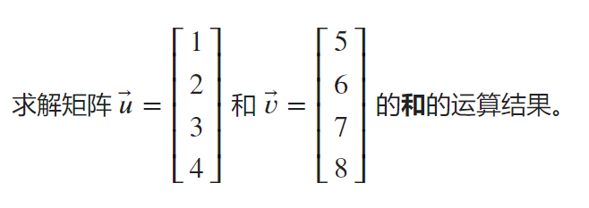
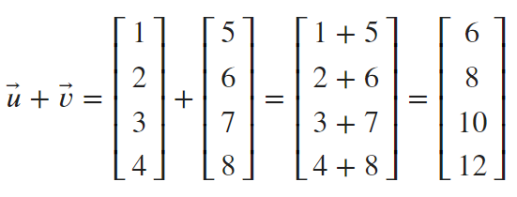
向量的加法
一个例子
按照运算规则可以表示为：

Slide 22
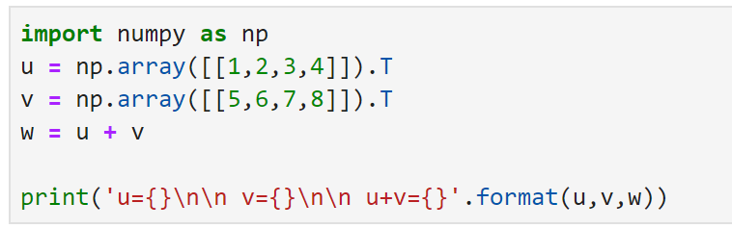
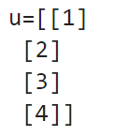
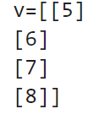
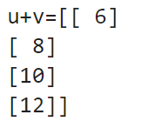
向量的加法
使用Python语言进行描述
注意已经转换为二维数组形式
对于形态为1×n的单行矩阵和行向量的相加，也遵循按位相加的原则。

Slide 23
向量的数乘

Slide 24
向量的数乘
数乘的概念和特性
向量的数乘，又称为向量的数量乘法，它表示的是一个标量和一个向量之间的乘积关系。与向量的加法类似，向量的数乘是由标量和向量中的每个元素依次相乘，生成的新向量与原来的向量具有相同的形态。向量的数乘从几何意义上来说，可以理解为向量沿着所在直线的方向拉升相应的倍数，
拉升的倍数由标量决定，
拉升的方向与原向量方向保持不变。

Slide 25
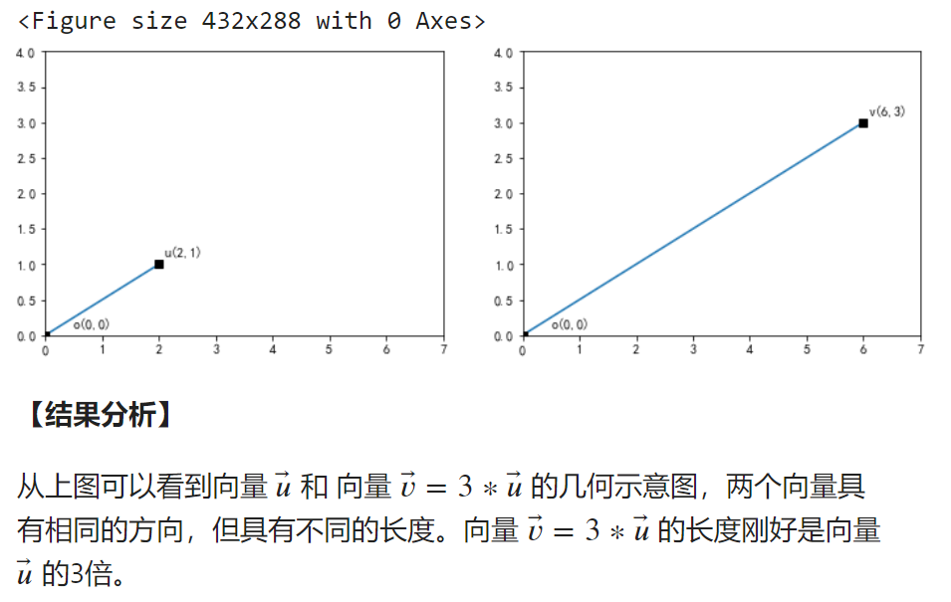
向量的数乘
数乘的几何示意图

Slide 26
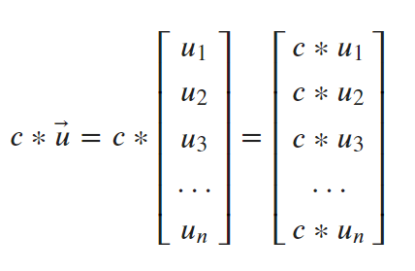
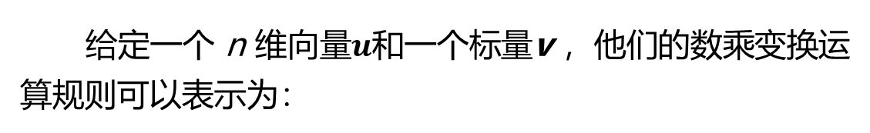
向量的数乘
数乘的运算规则
给定一个 n 维向量$u$和一个标量v ，他们的数乘变换运算规则可以表示为：

Slide 27
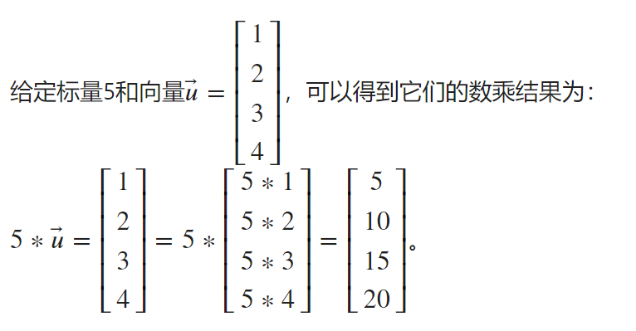
向量的数乘
一个例子

Slide 28
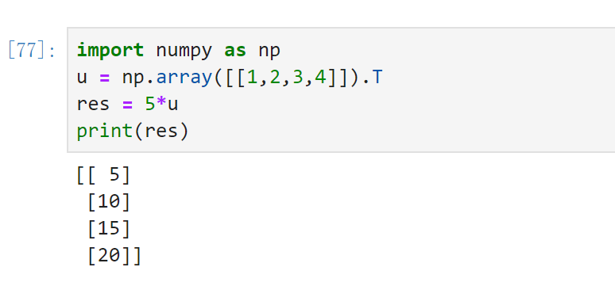
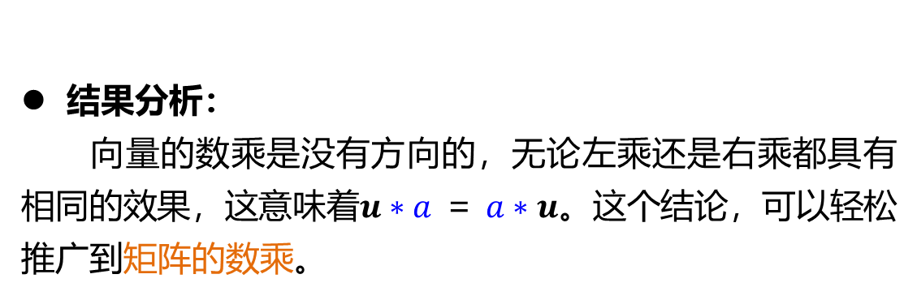
向量的数乘
使用Python语言进行描述
结果分析：
向量的数乘是没有方向的，无论左乘还是右乘都具有相同的效果，这意味着$u∗a$ = $a∗u$。这个结论，可以轻松推广到矩阵的数乘。

Slide 29
向量的乘法：内积和外积

Slide 30
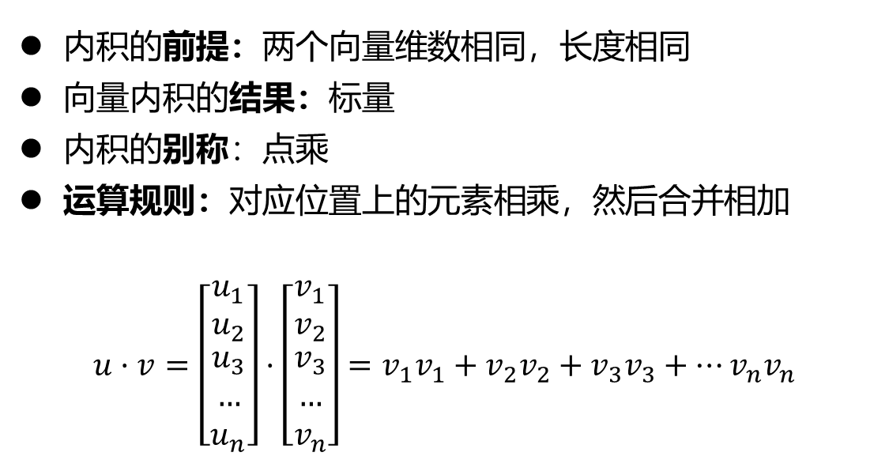
向量的乘法：内积和外积
向量的内积
内积的前提：两个向量维数相同，长度相同
向量内积的结果：标量
内积的别称：点乘
运算规则：对应位置上的元素相乘，然后合并相加
$$u·v=\left[\begin{matrix}u_{1} \\ u_{2} \\ \begin{aligned}u_{3} \\ … \\ u_{n}\end{aligned}\end{matrix}\right]·\left[\begin{matrix}v_{1} \\ v_{2} \\ \begin{aligned}v_{3} \\ … \\ v_{n}\end{aligned}\end{matrix}\right]=v_{1}v_{1}+v_{2}v_{2}+v_{3}v_{3}+…v_{n}v_{n}$$

Slide 31


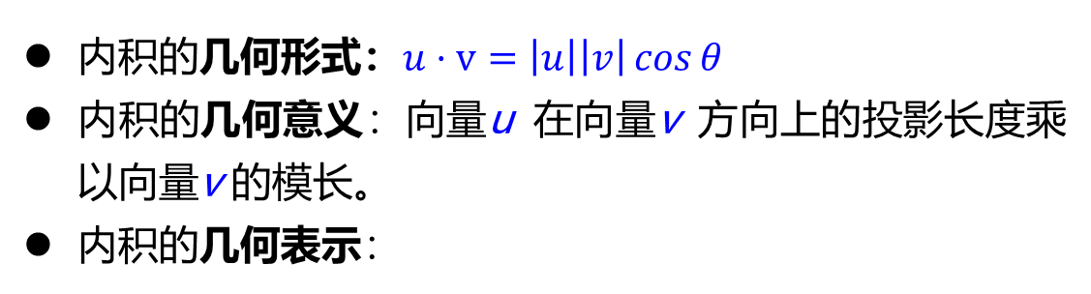



向量的乘法：内积和外积
向量的内积
内积的几何形式：$u·v=\left|u\right|\left|v\right|\cos{θ}$
内积的几何意义：向量u 在向量v 方向上的投影长度乘以向量v 的模长。
内积的几何表示：
$$u$$
$$\left|v\right|$$
$$\left|u\right|\cos{θ}$$
$$θ$$
$$v$$

Slide 32
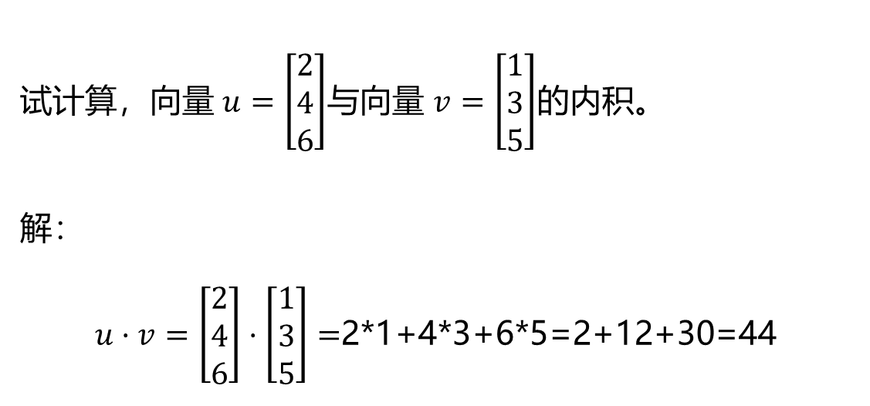
向量的乘法：内积和外积
向量的内积：一个例子
试计算，向量 $u=\left[\begin{matrix}2 \\ 4 \\ 6\end{matrix}\right]$与向量 $v=\left[\begin{matrix}1 \\ 3 \\ 5\end{matrix}\right]$的内积。
解：
$u·v=\left[\begin{matrix}2 \\ 4 \\ 6\end{matrix}\right]·\left[\begin{matrix}1 \\ 3 \\ 5\end{matrix}\right]=$2*1+4*3+6*5=2+12+30=44

Slide 33
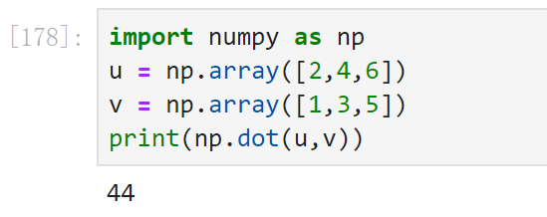
向量的乘法：内积和外积
向量的内积：Python描述
结果分析：
向量间的内积要求两个元素必须是向量形式，同时具有相同的形态。这意味，以矩阵形式表示的“向量”无法进行内积运算。
‘dot’ ：点，点乘

Slide 34
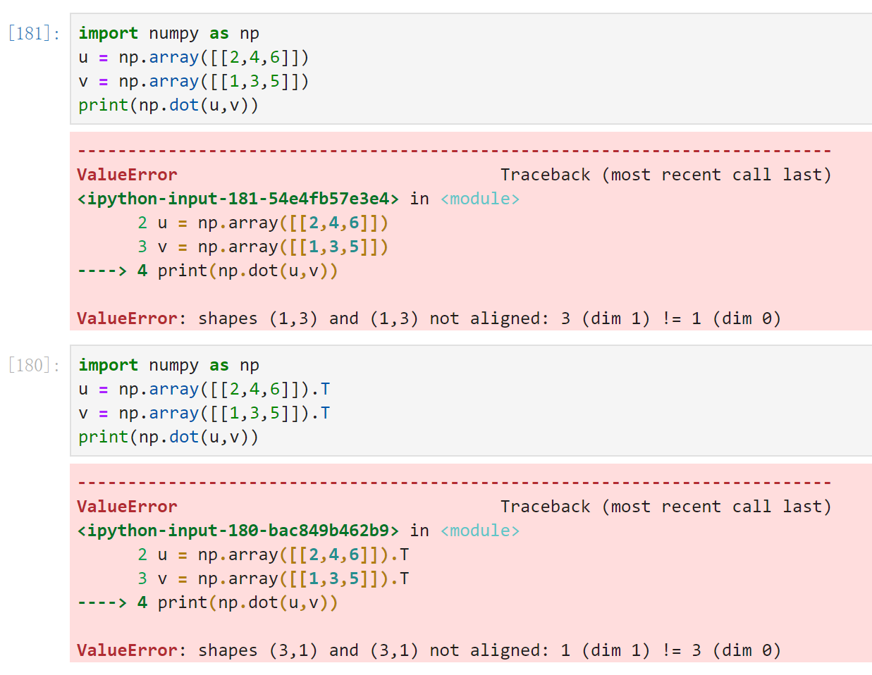
向量的乘法：内积和外积
向量的内积：Python描述
结果分析：
可以看到相同形态的二维矩阵无法进行内积运算，哪怕是行数或列数为1的二维数组。这似乎和前面的运算规则相违背。
行矩阵
列矩阵

Slide 35
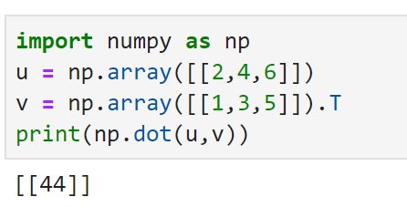
向量的乘法：内积和外积
向量的内积：Python描述
若需要使用二维数组表示的“向量”进行内积运算，则要求两个数组具有相同的长度，同时两个数组互为转置。
具体的运算规则将在后面的矩阵乘法中进行解释。

Slide 36
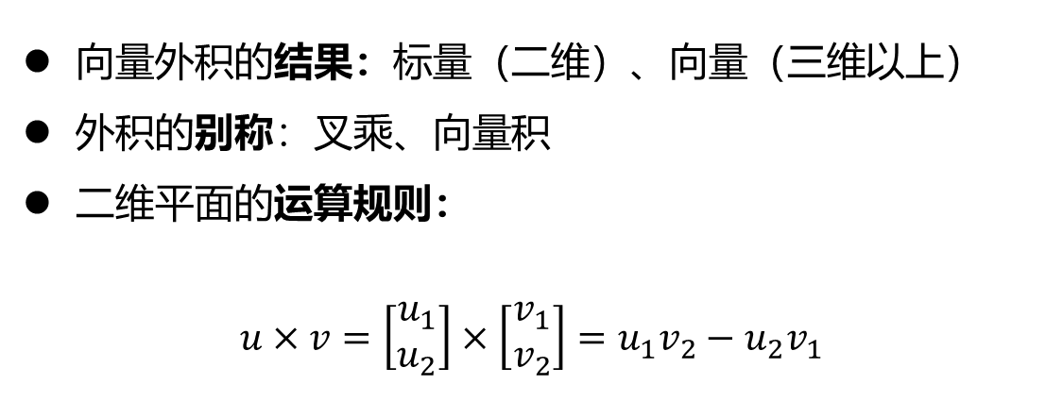
向量的乘法：内积和外积
向量的外积
向量外积的结果：标量（二维）、向量（三维以上）
外积的别称：叉乘、向量积
二维平面的运算规则：
$$u×v=\left[\begin{matrix}u_{1} \\ u_{2}\end{matrix}\right]×\left[\begin{matrix}v_{1} \\ v_{2}\end{matrix}\right]=u_{1}v_{2}−u_{2}v_{1}$$

Slide 37


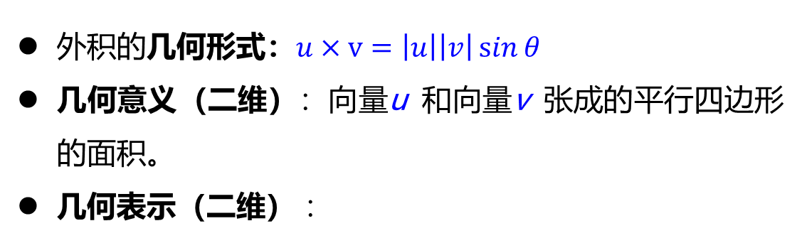



向量的乘法：内积和外积
向量的外积
外积的几何形式：$u×v=\left|u\right|\left|v\right|\sin{θ}$
几何意义（二维）：向量u 和向量v 张成的平行四边形的面积。
几何表示（二维） ：
$$u$$
$$\left|u\right|\sin{θ}$$
$$\left|v\right|$$
$$θ$$
$$v$$

Slide 38
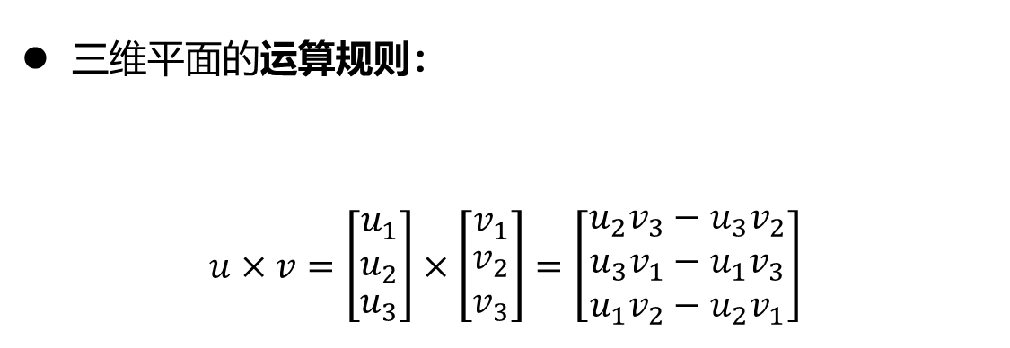
向量的乘法：内积和外积
向量的外积
三维平面的运算规则：
$$u×v=\left[\begin{matrix}\begin{aligned}u_{1} \\ u_{2}\end{aligned} \\ u_{3}\end{matrix}\right]×\left[\begin{matrix}v_{1} \\ \begin{aligned}v_{2} \\ v_{3}\end{aligned}\end{matrix}\right]=\left[\begin{matrix}u_{2}v_{3}−u_{3}v_{2} \\ u_{3}v_{1}−u_{1}v_{3} \\ u_{1}v_{2}−u_{2}v_{1}\end{matrix}\right]$$

Slide 39

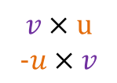
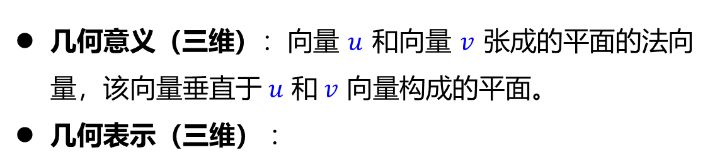



向量的乘法：内积和外积
向量的外积
几何意义（三维）：向量 $u$ 和向量 $v$ 张成的平面的法向量，该向量垂直于 $u$ 和$v$ 向量构成的平面。
几何表示（三维） ：
$$u$$
$$u×v$$
$$\hat{n}$$
$$v×u$$
$$−u×v$$
$$v$$

Slide 40
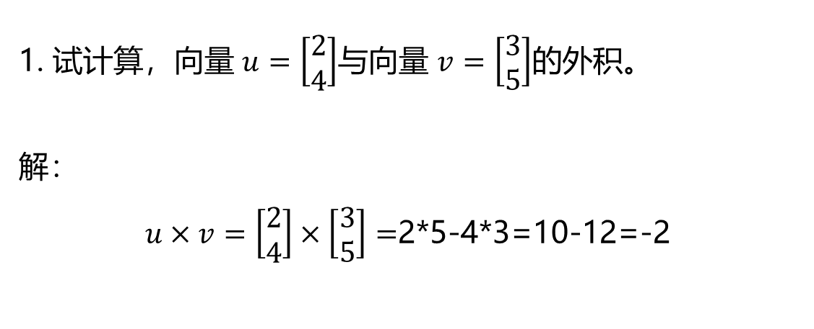
向量的乘法：内积和外积
向量的外积：二个例子（二维）
1. 试计算，向量 $u=\left[\begin{matrix}2 \\ 4\end{matrix}\right]$与向量 $v=\left[\begin{matrix}3 \\ 5\end{matrix}\right]$的外积。
解：
$u×v=\left[\begin{matrix}2 \\ 4\end{matrix}\right]×\left[\begin{matrix}3 \\ 5\end{matrix}\right]=$2*5-4*3=10-12=-2

Slide 41
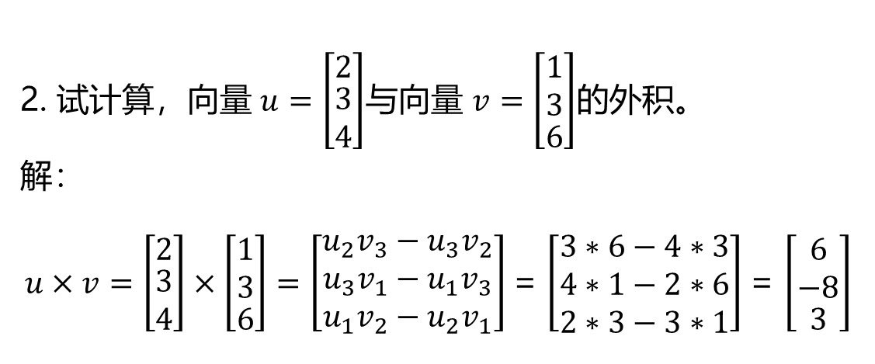
向量的乘法：内积和外积
向量的外积：二个例子（三维）
2. 试计算，向量 $u=\left[\begin{matrix}2 \\ \begin{aligned}3 \\ 4\end{aligned}\end{matrix}\right]$与向量 $v=\left[\begin{matrix}\begin{aligned}1 \\ 3\end{aligned} \\ 6\end{matrix}\right]$的外积。
解：
$u×v=\left[\begin{matrix}2 \\ \begin{aligned}3 \\ 4\end{aligned}\end{matrix}\right]×\left[\begin{matrix}\begin{aligned}1 \\ 3\end{aligned} \\ 6\end{matrix}\right]=$ $\left[\begin{matrix}u_{2}v_{3}−u_{3}v_{2} \\ u_{3}v_{1}−u_{1}v_{3} \\ u_{1}v_{2}−u_{2}v_{1}\end{matrix}\right]$= $\left[\begin{matrix}3∗6−4∗3 \\ 4∗1−2∗6 \\ 2∗3−3∗1\end{matrix}\right]$= $\left[\begin{matrix}\begin{aligned}6 \\ −8\end{aligned} \\ 3\end{matrix}\right]$

Slide 42
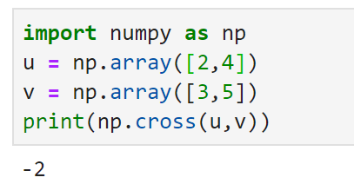
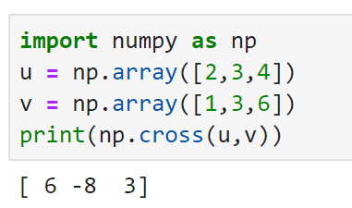
向量的乘法：内积和外积
向量的外积：Python描述

Slide 43
向量的线性组合

Slide 44
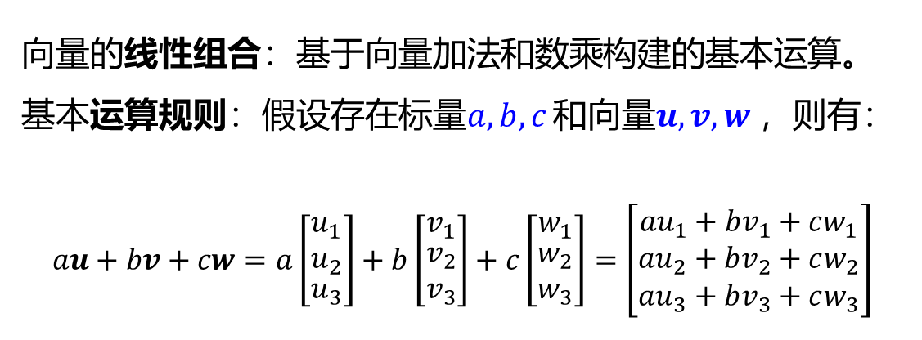
向量的线性组合
概念和运算规则
向量的线性组合：基于向量加法和数乘构建的基本运算。
基本运算规则：假设存在标量$a,b,c$ 和向量$u,v,w$，则有：
$$au+bv+cw=a\left[\begin{matrix}\begin{aligned}u_{1} \\ u_{2}\end{aligned} \\ u_{3}\end{matrix}\right]+b\left[\begin{matrix}v_{1} \\ \begin{aligned}v_{2} \\ v_{3}\end{aligned}\end{matrix}\right]+c\left[\begin{matrix}w_{1} \\ \begin{aligned}w_{2} \\ w_{3}\end{aligned}\end{matrix}\right]=\left[\begin{matrix}{au}_{1}+bv_{1}+cw_{1} \\ {au}_{2}+bv_{2}+cw_{2} \\ {au}_{3}+bv_{3}+cw_{3}\end{matrix}\right]$$

Slide 45
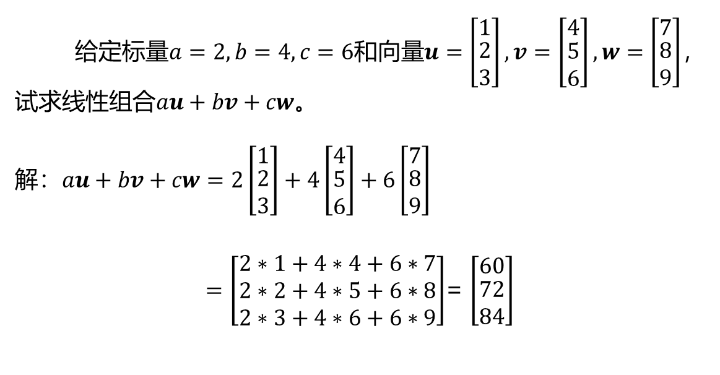
向量的线性组合
一个例子
给定标量$a=2,b=4,c=6$和向量$u=\left[\begin{matrix}1 \\ \begin{aligned}2 \\ 3\end{aligned}\end{matrix}\right],v=\left[\begin{matrix}4 \\ \begin{aligned}5 \\ 6\end{aligned}\end{matrix}\right],w=\left[\begin{matrix}7 \\ \begin{aligned}8 \\ 9\end{aligned}\end{matrix}\right]$，试求线性组合$au+bv+cw$。
解：$au+bv+cw=2\left[\begin{matrix}1 \\ \begin{aligned}2 \\ 3\end{aligned}\end{matrix}\right]+4\left[\begin{matrix}4 \\ \begin{aligned}5 \\ 6\end{aligned}\end{matrix}\right]+6\left[\begin{matrix}7 \\ \begin{aligned}8 \\ 9\end{aligned}\end{matrix}\right]$
$=\left[\begin{matrix}2∗1+4∗4+6∗7 \\ 2∗2+4∗5+6∗8 \\ 2∗3+4∗6+6∗9\end{matrix}\right]$= $\left[\begin{matrix}60 \\ \begin{aligned}72 \\ 84\end{aligned}\end{matrix}\right]$

Slide 46
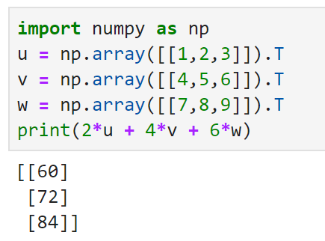
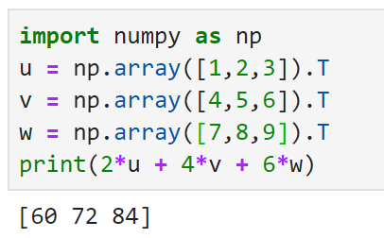
向量的线性组合
Python描述
结果分析：
向量的线性组合需要将向量转换为列向量，因此需要使用二维数组来表示列向量。直接进行线性变换，可以运算，但无法获得最终的列向量。

